Slide 1
Видеореклама в премиальном контенте.

Slide 2
Обращаем внимание аудитории на вашу
видеорекламу, при соблюдении 100% прозрачности.

Slide 3
VS
В отличие от ТВ, интернет может общаться
с помощью персонально адресованного сообщения.

Slide 4
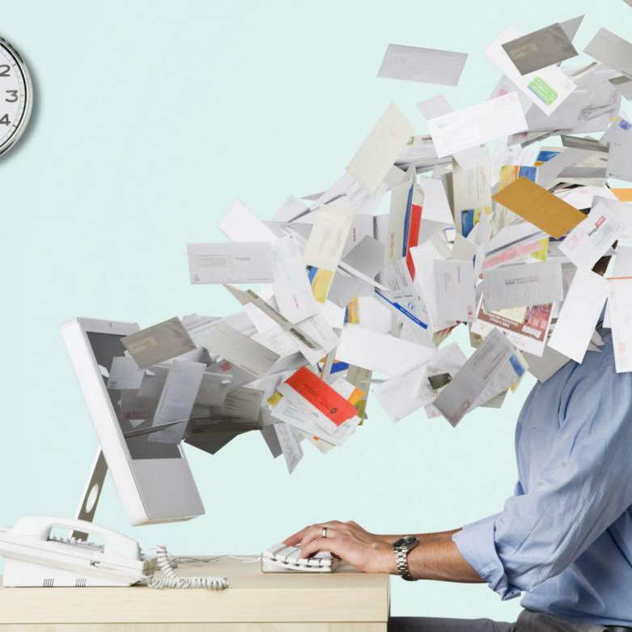
Как завоевать внимание человека в эру переизбытка
обезличенной информации и рекламного шума?

Slide 5
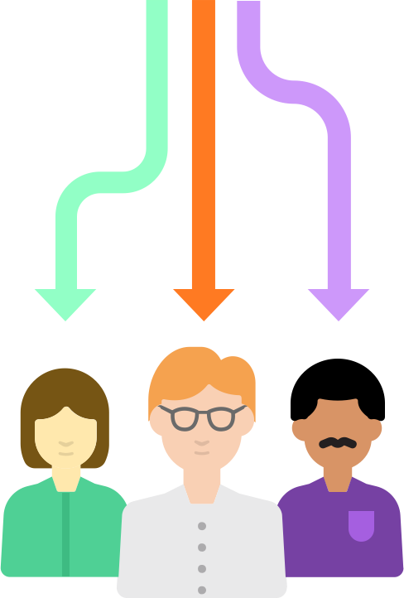
Персонализация является ключевым инструментом
для достижения внимания со стороны человека.

Slide 6
Проблемы персонализации:
1
2
Отсутсвие валидных данных
о пользователе в существующих решениях.
Закрытость крупных игроков
в отношении этих данных
и ограничения по размещению кодов.

Slide 7
Динамические видеокреаитвы
на основе данных MRG.

Slide 8
Персонализированное видео
Скачать видео — Пример рекламного видео
Скачать видео — Техническая демонстрация
Как это работает.

